Slide 1
基于级联射频电路的皮秒脉冲信号获取方法研究
NED2026
张续航
中国科学院高能物理研究所，核技术应用中心
登封，河南
2026.08.11

Slide 2
Outline
皮秒脉冲简介及应用
相关皮秒脉冲产生方法
基于级联射频电路的皮秒脉冲信号获取方法
总结
2

Slide 3
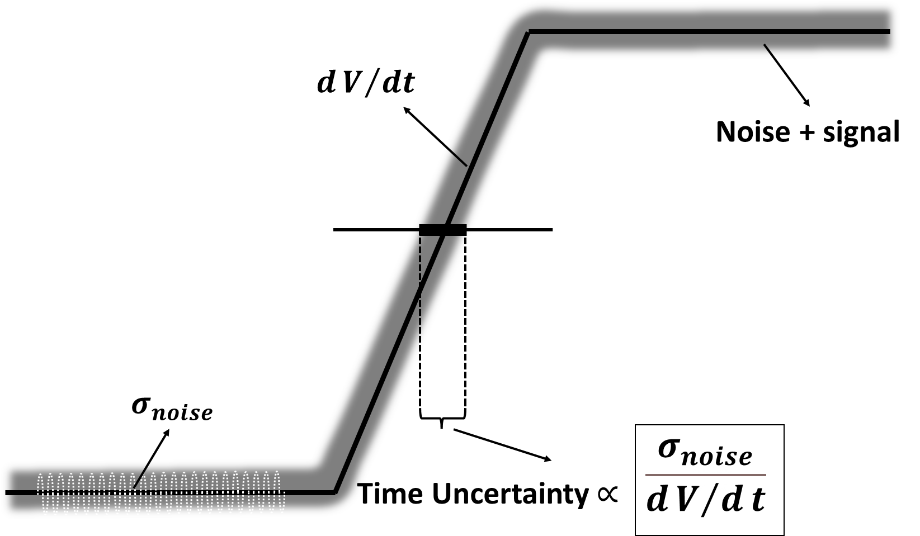
皮秒脉冲信号简介
皮秒脉冲信号指极快上升沿（一般是几个到几十个皮秒）的脉冲信号，脉宽一般在皮秒级到纳秒级
极快的信号沿可以降低噪声带来的影响，让整个系统更好地防止各类干扰
时间不确定度与上升沿的关系

Slide 4
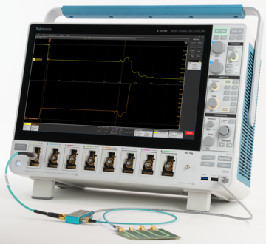
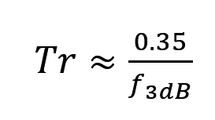
皮秒脉冲信号应用
在信号完整性方面，皮秒脉冲信号可作为高空间分辨率的时域反射计（TDR）使用，定位阻抗不连续点（如短路、断路），可用于高速PCB检测
高带宽的系统可以提供更高精度和更快速的测试和分析能力。信号上升时间可以衡量系统的带宽，皮秒脉冲信号可满足高带宽系统的测试需求
时域反射计
带宽与上升时间近似关系

Slide 5
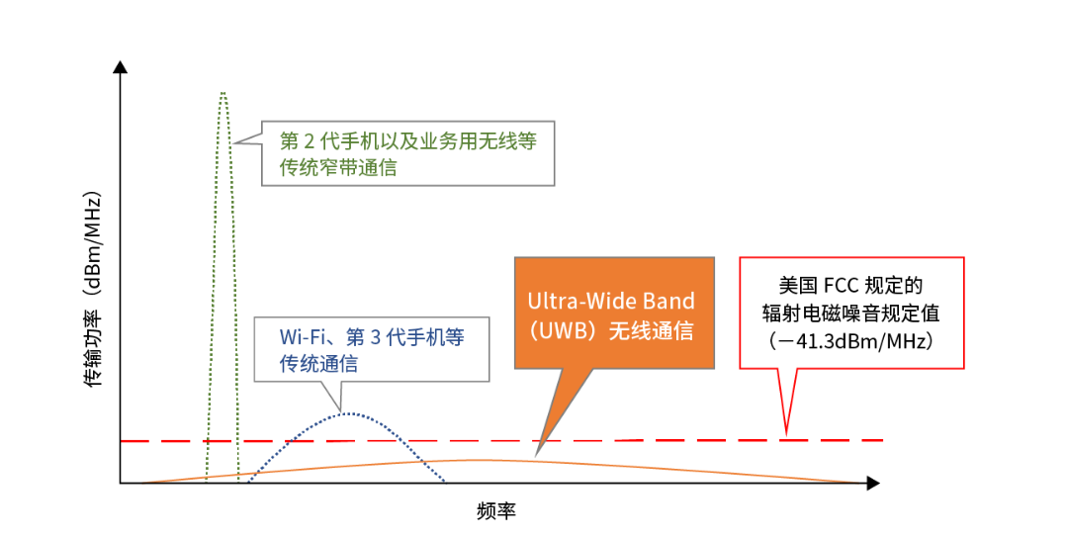
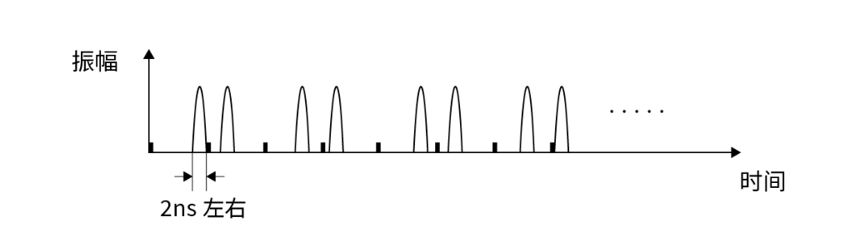
皮秒脉冲信号应用
在UWB（超宽带）无线通信中，快沿的脉冲信号常作为数据进行传输，可以做到高精度测距和定位
UWB系统具有极低密度的系统辐射谱，对于窄带系统来说，UWB信号谱密度甚至低于背景电平，因此具有对其他通信干扰弱、安全性高等特点
UWB无线脉冲形式的波形
UWB无线通信方式与其他通信方式的功率谱密度带宽定性比较示意图

Slide 6
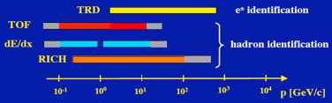
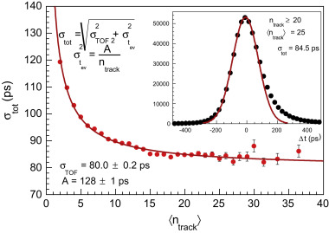
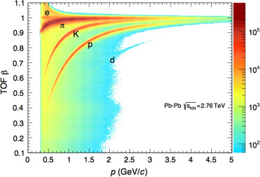
皮秒脉冲信号应用
在核电子学方面，皮秒脉冲信号可以提供极高精度的参考信号
在核物理与高能物理实验中，TOF探测器通过测量粒子飞越固定距离的时间来鉴别粒子种类。达到皮秒级的时间分辨率可鉴别动量~GeV/c的粒子
粒子鉴别技术比较
(Harnew, 2014)
ALICE实验可以达到80ps时间分辨率，可以区分动量高达2.5GeV/c的K-$π粒子$
(Harnew, 2014)

Slide 7
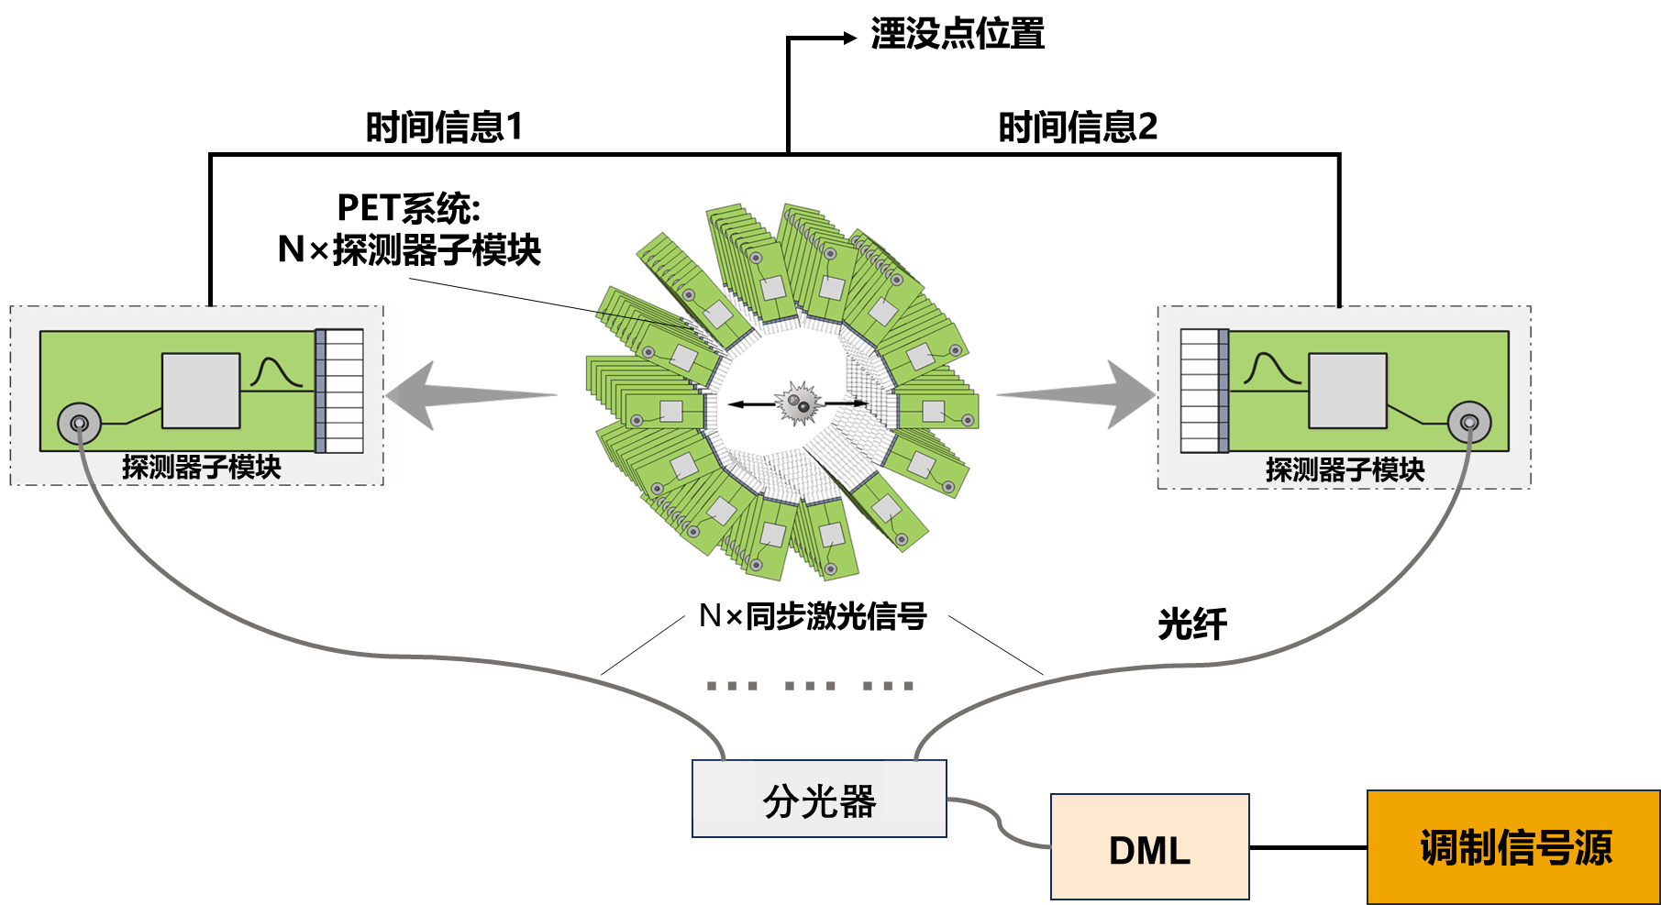

皮秒脉冲信号应用
在PET系统中，利用皮秒脉冲信号发展了基于激光分发替代传统电扇出的同步技术，为PET探测器提供了超低抖动的参考信号，实现高精度时间同步，推动PET系统时间分辨率提升
$$σ_{系统}=\sqrt{σ_{探测器}^{2}+σ_{电子学}^{2}+σ_{各模块时间同步}^{2}}$$
基于激光：亚皮秒
传统时间同步及校正技术
多级时钟电扇出同步
放射源结合光程差完成校正
典型同步精度：>10ps
校正精度：~几十ps
校正效率：放射源活度相关
传输带宽限制同步信号质量
效率受校正源活度影响，精度不足

Slide 8
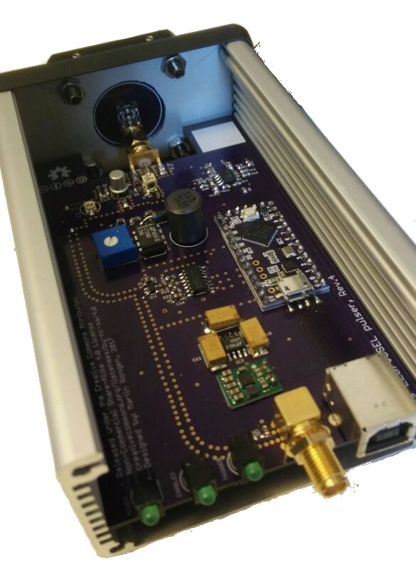
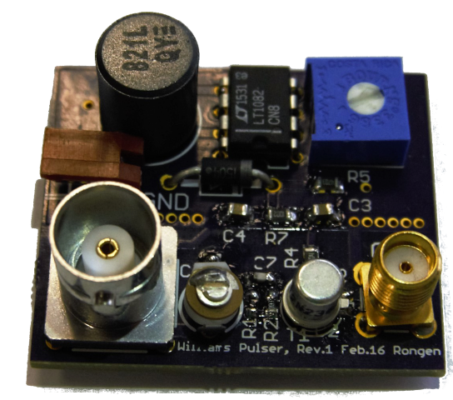
皮秒脉冲信号应用
皮秒脉冲信号提供的精确时间戳可以用来标定一些超快探测器
例如可以利用皮秒脉冲信号驱动产生皮秒级光脉冲，用来标定MCP-PMT等光电探测器的单光子时间响应性能
一种基于雪崩二极管的脉冲驱动电路
(Rongen & Schaufel, 2018)
脉冲光源模块
(Rongen & Schaufel, 2018)

Slide 9
Outline
皮秒脉冲简介及应用
相关皮秒脉冲产生方法
基于级联射频电路的皮秒脉冲信号获取方法
总结
9

Slide 10
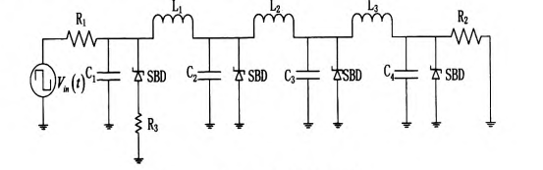
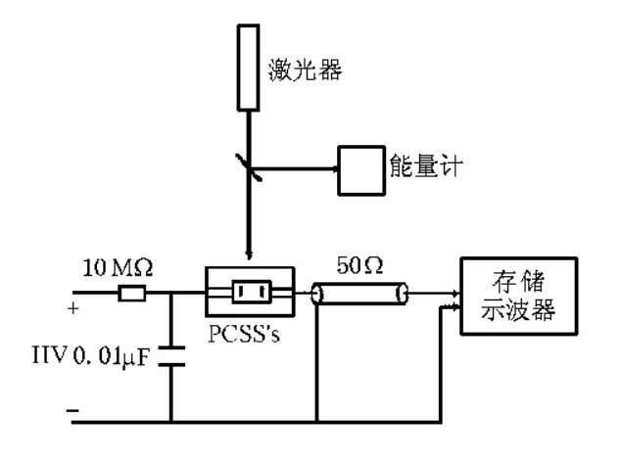
皮秒脉冲产生方法
NLTL脉冲压缩法
NLTL，即非线性传输线结构。利用肖特基二极管的势垒特性，将其反向接入NLTL，实现脉冲信号经过时对其上升沿的压缩，利用多节NLTL可以产生快沿的脉冲信号
光导开关法
利用皮秒/飞秒激光器触发半导体光电导开关（PCSS‘s)可以产生皮秒级脉冲信号
脉冲产生电路
(Yu et al, 2015)
激光脉冲触发开关测试电路
(Shi et al, 2004)

Slide 11
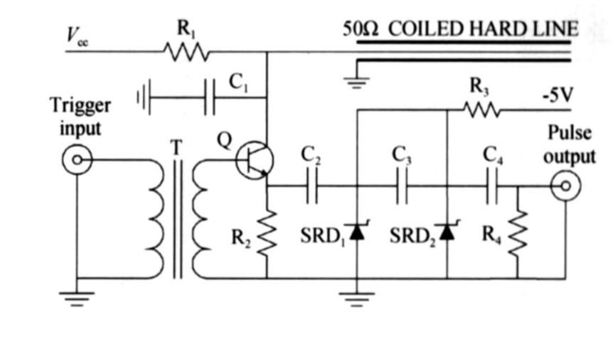
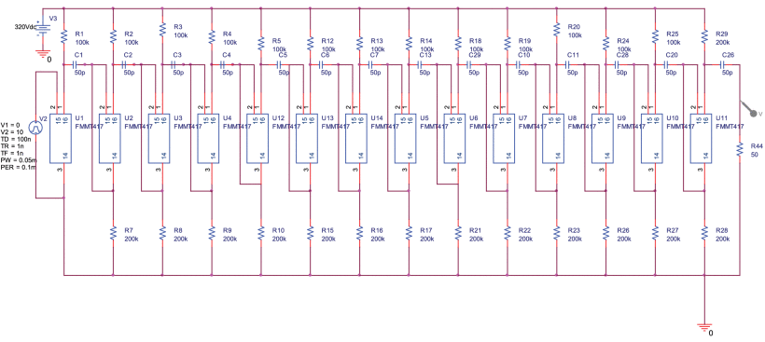
皮秒脉冲产生方法
阶跃恢复二极管（SRD）脉冲整形法
雪崩晶体管的雪崩效应产生脉冲主体，再利用阶跃恢复二极管有低触发晃动、快前沿等优点，对脉冲进行前沿陡化处理，可产生快沿脉冲
Marx电路法
使用雪崩晶体管配合多级Marx电路，可以输出一个电压幅度在千伏级别的，上升时间在百皮秒的脉冲信号
阶跃脉冲电路示意图
(Hang et al, 2007)
Marx多级电路示意图
(Li et al, 2018)
目前的主流方法存在着电路复杂的问题，其快时间沿的形成需要控制较多的寄生参数

Slide 12
Outline
皮秒脉冲简介及应用
相关皮秒脉冲产生方法
基于级联射频电路的皮秒脉冲信号获取方法
总结
12

Slide 13
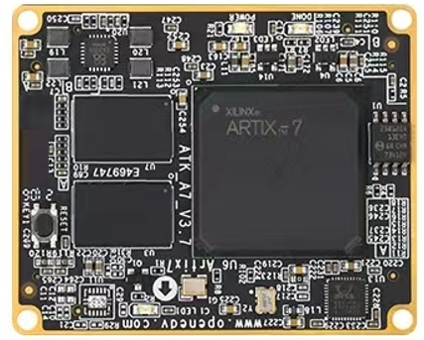
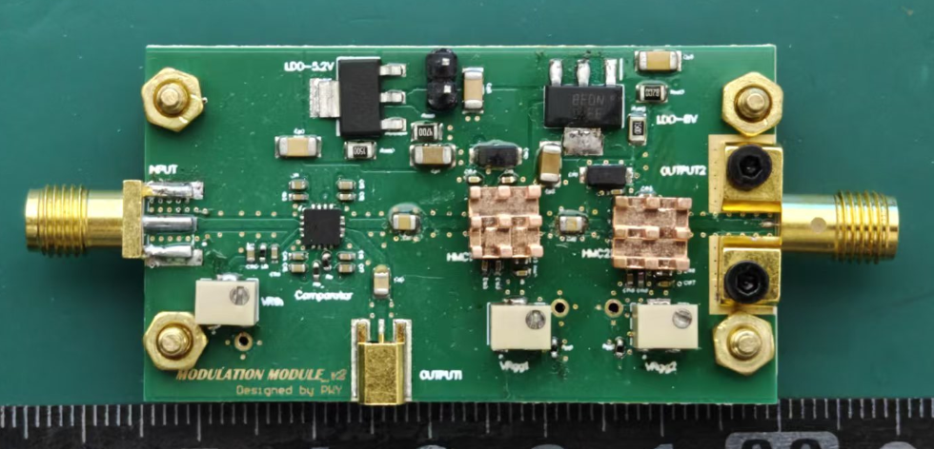
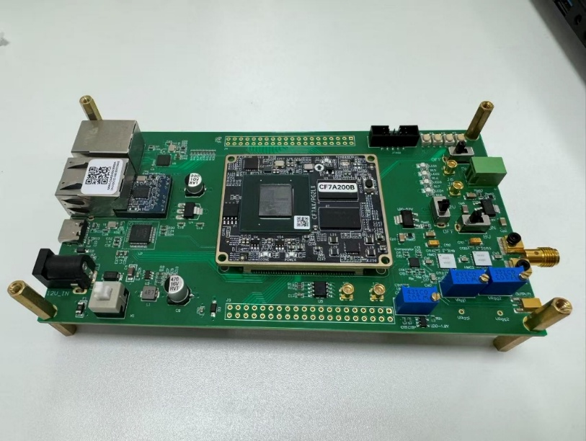
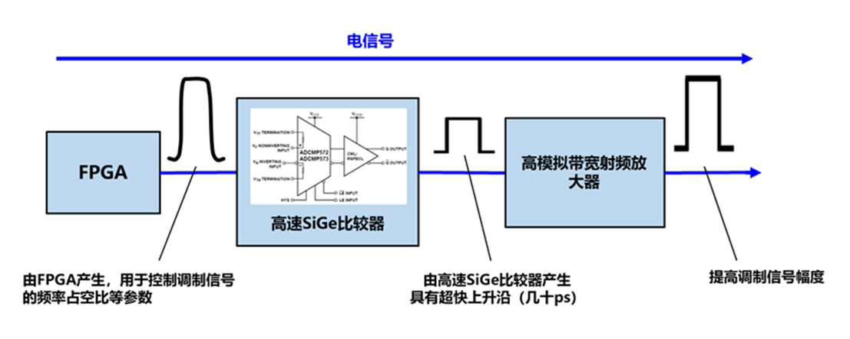
基于级联射频电路的皮秒脉冲信号获取方法
基于级联射频电路的皮秒脉冲信号获取方法，分为三个部分
FPGA逻辑控制电路
信号沿转换电路
信号放大电路
FPGA 逻辑控制电路
信号沿转换与放大电路
设计原理图
集成整体

Slide 14
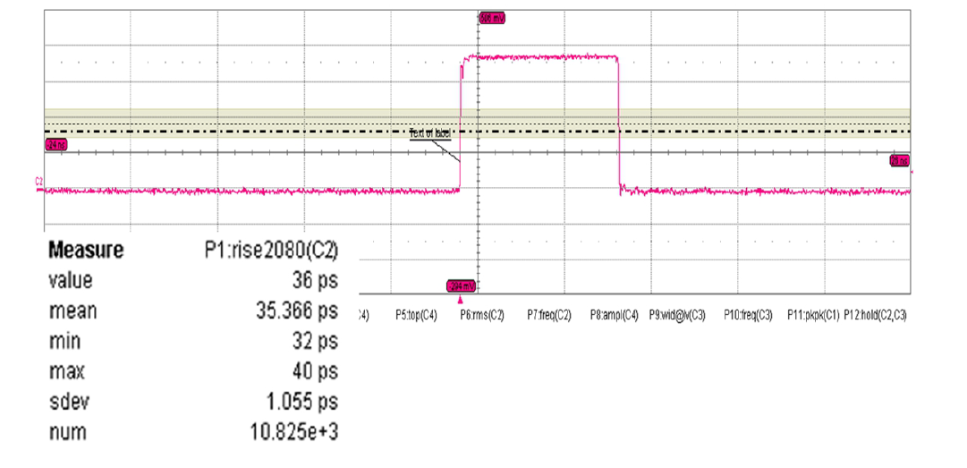
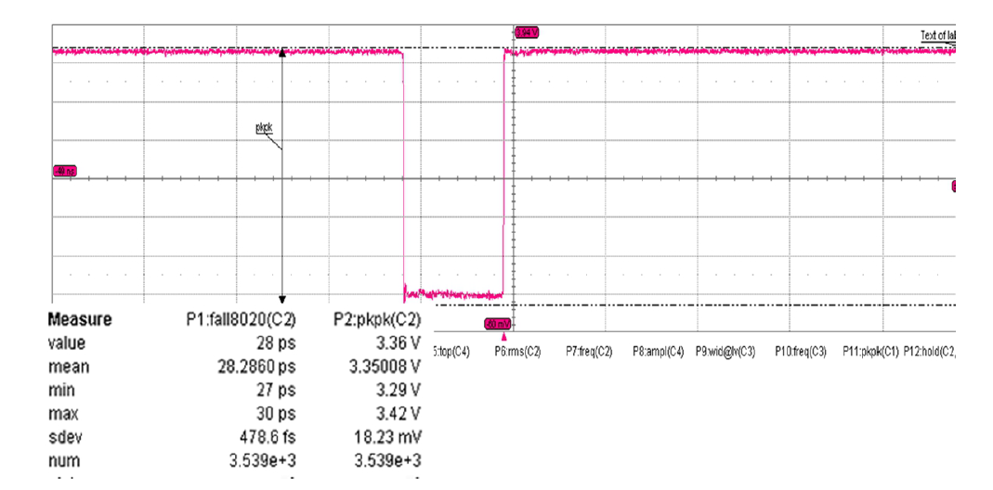
基于级联射频电路的皮秒脉冲信号获取方法
使用基于FPGA的相关硬件逻辑实现了初始信号的形成
基于SiGe工艺的比较器芯片，在保留初始源信号的占空比和频率信息的同时，实现了信号沿的加快
经过转换的信号会通过级联的饱和射频放大器，实现在维持快前沿信号的带宽水平下完成信号的放大，同时实现对栅电压的控制，达到控制输出信号的动态范围的目的
完成信号沿转换后的波形
经过级联放大器放大后的输出波形

Slide 15
测试结果
最终三个模块集成为了一个整体，并完成了相关硬件的固化，可通过TCP/UDP实现输出信号控制
可实现0~1 GHz的重复频率、上升/下降时间小于30 ps，幅度范围0.5~3.3 V，且极性可调的信号输出
做到了小型化和集成化

Slide 16
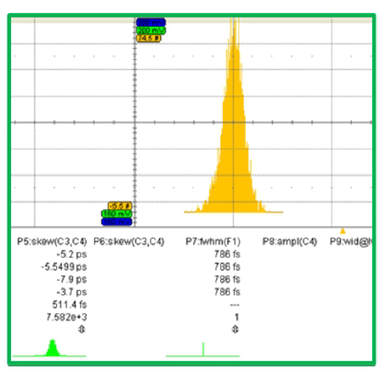
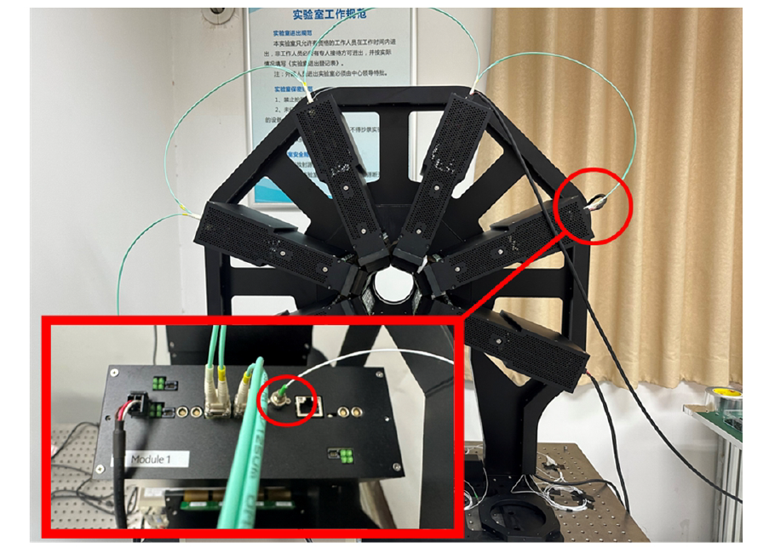
应用
目前基于该方法研制的信号发生器已经与相关的调制激光器和光同步信号接收电路相结合，应用到了课题组研发的基于连续闪烁体的超高灵敏度小动物PET系统中
测量光同步信号的同步精度，达到了0.786psFWHM
超高灵敏度小动物PET

Slide 17
Outline
皮秒脉冲简介及应用
相关皮秒脉冲产生方法
基于级联射频电路的皮秒脉冲信号获取方法
总结
17

Slide 18
总结
基于级联射频电路的皮秒脉冲信号获取方法，包含初始脉冲信号的产生、皮秒信号沿的获取和信号放大
输出信号能够在占空比任意可调的条件下实现0~1 GHz的重复频率、上升/下降时间小于30 ps，幅度范围0.5~3.3 V，且极性可调
基于此方法研制的信号发生器结合激光模块可以实现0.786psFWHM的光同步信号同步精度
信号发生装置具备小型化和集成化的特点
18

Slide 19
Thank you

Slide 20
Reference
https://article.murata.com/zh-cn/article/what-is-uwb-wireless-communication
Harnew N .Alternative particle identification techniques to Cherenkov detectors[J].Nuclear Instruments & Methods in Physics Research, 2014, 766:274-282.
Rongen M , Schaufel M .Design and evaluation of a versatile picosecond light pulser[J].Journal of Instrumentation, 2018, 13(06):P06002-P06002.
Yang Y , Jiulong X , Qi Z .A picosecond short pulse generation method on the basis of NLTL[J].Electrical Measurement & Instrumentation, 2015.
施卫,马德明,赵卫.用光电导开关产生稳幅ps量级时间晃动超快电脉冲的研究[J].物理学报, 2004, 53(6):5.
行海.高功率激光装置中超快电脉冲发生器的研究[J].光子学报, 2007, 36(5):3.
Chengxiang L , Enzhao W , Jianwen T ,et al.Design and Development of a Compact All-Solid-State High-Frequency Picosecond-Pulse Generator[J].IEEE TRANSACTIONS ON PLASMA SCIENCE PSI, 2018:1-8.

